Slide 1
앱 소프트웨어 프로그래머의 길
& FanicVoca 영단어 학습장
2013. 1.
폭스모바일 대표 김창선

Slide 2
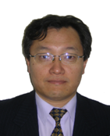
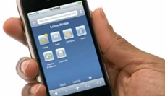
강사 소개 및 앱제작
FOXM
강사: 김창선, 주)폭스모바일 대표(현)
www.appang.com, cafe.daum.net/petercskim
한국IBM SW 연구소 선임연구원 (1984~1991), IBM PC 대리점 및
컨설턴트 (1992~2000)
테크맥스텔레콤 연구소장 (2001~2003), 고려유니콤 대표(2004~2005), 폭스모바일 대표 (2006~ 현재)
팬택 시리우스 베가폰용 텍스트 및 HTML 에디터 개발 (2008),
하나SK 카드, 금융결제원, 대우증권, 등 금융거래 앱 개발(2009)
광고, 홍보 서비스 앱- 통화중 서버데이터지원앱 다수 개발(2010)
SKT Go 생생축제 서비스 앱, 이니텍 결제앱, 하기스 홍보앱, 테스칸 홍보앱
콩쥐이야기, 슈팅게임, 반딧불, 바람소리 등 게임앱 다수 개발
뷰링 홍보앱, 부동산inmypocket, 프리랜서중계서비스, 쿠폰바다, 밥먹자,
인성정보 당뇨앱,전화앱, 광고앱, 퀴즈앱, 종근당 앱, 경매앱, 의류업앱,
NFC 앱, 악보어플앱, 고객센터앱, 푸시알림앱, 애드팟, 스터디강사앱,
삼성전자 인력개발실 채용앱
‘파닉보카’ 영어학습장 앱

Slide 3
목차
강사소개 및 앱제작 경력
우리 앞날의 길
강사가 해온 일
앱제작 기획업계동향
앱기획의 시작, 목적, 사업가능성,장점, 화면
파닉보카 영어학습장 앱 기획과 영업전략
개발자 요건 및 제작 진행
영어학습관행을 변화시키는 앱
앱 개발 이후의 후속조치
무엇이 앱 분야의 희망인가?

Slide 4
우리 앞날에 어떤 길이 있는가?
왜정치하, 전쟁중에도 길이있었다. (역경은 문제가 아니다!)
실력이 부족하건, 실패를 하건 큰문제가 아니다: 자신의 가치를 믿자
공부를 잘하건 못하건 길이 있고, 흥미롭고, 가능성은 열려있다.
- 공부 잘하는 실력으로 살지않았다: 그 길은 너무 뻔하다..
- 꼭 돈과, 힘, 인기를 위주로 살지않았다: 직업은 이런게 아니다!
- 유익하고 선하고 정을 느낄 수있는 일로 갔다!
되도록 세상 흐름을 알자, 과거의 흐름, 앞으로의 흐름을 알자
지식을 넓히고 대화를 많이 하자: 만화,도서관, 영화, 문학, 소통의 장
되도록 친구나 주변 지인이나 사회에 유익한 일을 해야 한다.
무엇이 유망한 일이며 직업인가?
- 의식주, 생활산업
- IT, BT, NT….
….

Slide 5
제가 해온일
중학시절 친구와 함께 번데기장사, 뽑기
대학시절 적십자 농촌봉사, 도시야학 영어교사
한국IBM 소프트웨어연구소 프로그래머7년
IT 기획 컨설턴트 10년(수상실적 3건)
PC 대리점, PC 애드온보드제조업, CAD 제작판매
PC 방, 수소연료공급업,수지침재료판매,시설공사,영어교재, 교육 사이트개설,
앱개발, 앱 제작기획업, …

Slide 6
앱 제작기획업계
앱은 모든 홈피가 진화하는 중간과정이며, 온라인 인터랙티브로 돌아간다
다양한 분야로 개발되며 난이도 수준도 상, 중, 하급으로 세분화된다
콘텐츠와 결합되는 것이며
서비스가 제공되는 온라인 서비스프로그램이며
지속적인 콘텐츠. 서비스가 추가 업글된다
창조적 아이디어가 계속 추가됨; 페북, 구글..
세상이 앱네트워크로 계속 연결됨,
앱제작 관련자, 커뮤니티가 협력모드로 성장 …

Slide 7
TITLE
제목을 입력하세요...
Date
날짜를 입력하세요...( ex: 2012-12-11)
Writer
작성자명을 입력하세요... (ex: 김민우)
Object
글을 입력하세요...
앱을 기획한다. – 필요성, 시류, 아이디어, 지속성, 기대 반응

Slide 8
TITLE
제목을 입력하세요...
Date
날짜를 입력하세요...( ex: 2012-12-11)
Writer
작성자명을 입력하세요... (ex: 김민우)
Summary
앱의 기능, 메뉴, 디자인, 아이디어, 콘텐츠, 서비스, 지원, 시냅시스

Slide 9
TITLE
제목을 입력하세요...
Date
날짜를 입력하세요...( ex: 2012-12-11)
Writer
작성자명을 입력하세요... (ex: 김민우)
Flow Chart
프로그램의 조직
내부의 장점, 매력, 잠재력의 구성
신뢰성, 보급성, 유지보수

Slide 10
TITLE
제목을 입력하세요...
Date
날짜를 입력하세요...( ex: 2012-12-11)
ID
화면 ID를 입력하세요... (ex : M0101)
Writer
작성자명을 입력하세요... (ex: 김민우)
UI_GUIDE
UI_Description
왼쪽 화면에 대한 설명을 입력하세요
화면의 외관
화면 디자인

Slide 11
TITLE
제목을 입력하세요...
Date
날짜를 입력하세요...( ex: 2012-12-11)
Writer
작성자명을 입력하세요... (ex: 김민우)
Object
‘가슴에 남는 영어- 파닉보카!’ 라고 해봤습니다. 뭔가 느낌이 있지 않은가요..
그것의 설명문구이며 홍보문구인데요. 한번 봐주시기 바랍니다.
: 머리좋은 사람은 22,000개 영단어를 무조건 외워서 좋은 성적을 낸다,
문제는 금방 잊어버린다는데 있다.
그러나 가슴에 울림이 있는 이는 영단어를 가슴에 남겨서 잊지않는다.
왜냐하면 동모음 단어가 있으니까
동모음어7,200 개를 통으로 파악하고 그 다음에 14,800개는 자동으로 외우게 한다.

Slide 12
TITLE
제목을 입력하세요...
Date
날짜를 입력하세요...( ex: 2012-12-11)
Writer
작성자명을 입력하세요... (ex: 김민우)
Summary
-영단어에는 동 모음어가 있다: 이것은 파닉보카만 있고 워드톡이나 다른것에 확실히 없다.
-영어 동모음 Vowel Hamonym 은 어감이 같고 형태나 에너지가 유사하다.
-영단어는 모음에서 의미와 어감이 정해지므로 모음이 말의 원형을 만든다.
-동음이의어는 시험에 잘나오지만 동모음어는 이제 모든 발음 문제에 나온다.
-같은 동모음 단어들은 말의 힘과 용도가 비슷해서 외우지않아도 입에 붙는다.
-영어발음은 외우는 게 아니다, 가슴에서 울려나오는데 가슴은 모음만 발음한다.
-동모음으로 영단어를 외우면 수백개 동모음 단어가 가슴에서 울려나온다.
-동모음어에서 자음의 역할은 용처나 활용의 정도를 규정하니 기억하기 좋다.
-파닉보카는 무료 950단어 유료, 총 7,200 단어의 동모음을 모았으니 외우기 좋다.
-파닉보카는 동모음 단어를 빈출 순으로 모두 24개 모음 별로 수록했다.
-그 24개 빈출 동모음들은 영단어의 98%를 망라한 것이다.
-파닉보카 24개 동모음 외에 특수 발음은 예외적으로 외우면된다.
-파닉보카는 4지선다형을 안키운다. 무조건 주관식, 단답식이다.
-파닉보카 영단어 암기는 외운걸 무조건 검증하고 넘어간다.
-파닉보카는 시험수준도 레벨을 정해서 볼 수있다.
-파닉보카 영단어 DB 는 사용자가 수정하고 확장해서 쓸 수있다.
-파닉보카 영단어는 동모음어이기에 통으로 암기하고 통으로 연상된다.
-이제 영단어를 원어민 발음으로 하지않아도 된다. 왜냐하면 동모음이 원어발음이니

Slide 13
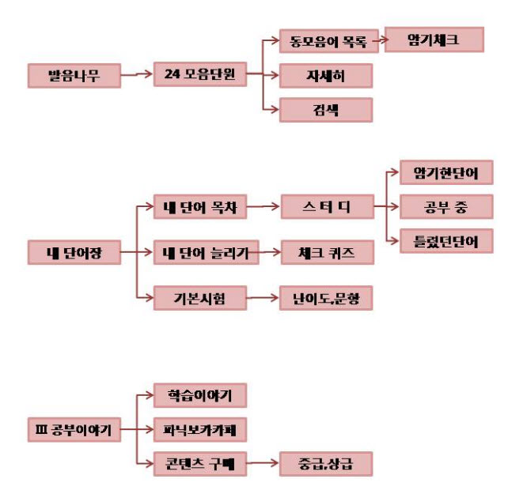
TITLE
제목을 입력하세요...
Date
날짜를 입력하세요...( ex: 2012-12-11)
Writer
작성자명을 입력하세요... (ex: 김민우)
Flow Chart

Slide 14
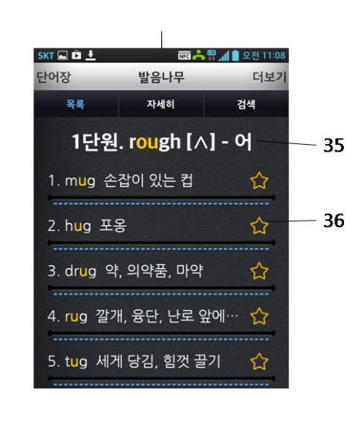
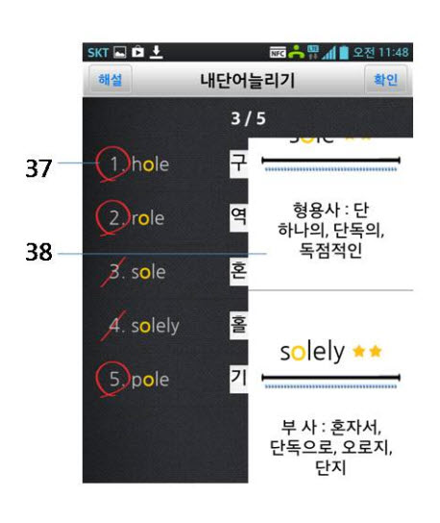
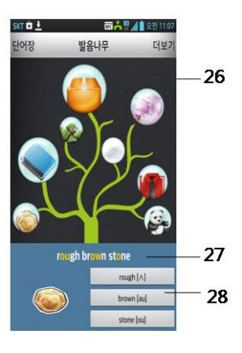
TITLE
제목을 입력하세요...
Date
날짜를 입력하세요...( ex: 2012-12-11)
Writer
작성자명을 입력하세요... (ex: 김민우)
도 면

Slide 15
‘어떤 기술자, 어떻게 제작하나
-JAVA 언어에 능통한 기술자
워드 컨텐츠 플레이어 개발 경력자
디자인언어 HTML 구사능력
엑셀 database 구사능력
안드로이드 개발환경 적응력
-영어 단어 해독능력
영어사전 제작자와 협력
-완성도에 대한 집념,
정성과 사랑

Slide 16
‘파닉보카’ 앱 제작완료
-2012.12.5. 구글 플레이스토어에 입점
-950 영단어 초등용: 무상배포; 3200 중등용,
3000 수능용: 유료
-해설집 발간
-고객지원용 웹사이트 개설
-강연, 홍보

Slide 17
영어학습의 관념의 문제 1
영어는 이해하기어렵다
영어실력은 외워야는다
영어는 8품사문법알아야
영어는 5형식문장 공식
영어는 독해가 되야한다
영어는 문장을 통째로외워
영어는 시험문제를 외운다
단어를 많이 알아야한다

Slide 18
영어학습의 관념의 문제 2
영어는 이해하기어렵다
영어실력은 외워야는다
영어는 8품사문법알아야
영어는 5형식문장 공식
영어는 독해가 되야한다
영어는 문장을 통째로외워
영어는 시험문제를 외운다
단어를 많이 알아야한다
영어는 팝송부르며 배운다
영어는 흥미로운 소설본다
영어문법은 시험용
영어문장은 좋은팝송가사
영어는 멋있는문장을 듣자
영어는 공통인수가 있다
영어말은 근의공식이 있다
단어는 뿌리를 알아야하고 뿌리가 같은 말을 이해하고 쓰임새가 강세와 변용으로 발달한 걸 알아야 한다

Slide 19
영어학습의 관념을 깨자 1
훌라워 flower 말은 '아우' [au] 발음이 들어있는데 '아우' 발음을 가진 쉬운 단어를 나열해보자.
mouth 마우스인데 입을 크게 벌렸다가 오무려서 마치 입을 보여주려는 뜻이 있다.
south 싸우스, 남쪽의 뜻인데 긍정의 에너지를 주려는 느낌이 있다.
loud 라우드, 적극적인 에너지가 느껴지는데 큰소리로 말하는 모습이다.
cloud 클라우드, 구름이 하늘을 뒤덮는 모양을 보이며 확장된다는 느낌
proud 프라우드, 자랑스런 큰 느낌이 있다.
sound 싸운드, 소리가 크게 퍼지고 힘이 느껴진다.
( 이상 ‘아우’ 모음은 파닉보카 앱, 2단원에서 인용)

Slide 20
영어학습의 관념을 깨자 2
영어말 중에 짧고 굵게 표현할 때 쓰는 것들이 있다. 가령 블러쉬blush 훌러쉬 flush 허쉬 hush 러쉬 rush 는 모두 같은 짧고 굵은 모음인 어 [ʌ] 발음을 쓴다. 그러니 뜻으로는 각각 부끄럽고, 물이 왈칵 쏟아지고, 쉿 하고 정숙케 하고, 돌진하는 느낌을 받는다. 이런 느낌은 찬찬히 살펴보면 그 말들이 동일한 느낌 선상에 있음을 알 수있다. 모두 짧고 굵고 은밀한 느낌을 준다. 이런 느낌이 드는 이유는 그 짧고 굵은 '어' 발음이 있기 때문이다.
( 이상 ‘어’ 모음은 파닉보카 앱, 1단원에서 인용)
1파트 : rough brown stone - 1파트를 상징하는 거친 갈색의 돌
1단원 어 [∧]
2단원 아우 [au]
3단원 오우 [ou]
2파트 : cute blue book - 2파트, 귀여운 푸른 장정의 책
4단원 유우[ju:]
5단원 우-[u:]
6단원 우 [u]

Slide 21
영어학습의 관념을 깨자 3
영어 단어의 근의 공식
가. 단어의 중심 모음 발음이 기본 인수로써 어감을 표출한다
나. 모음발음은 양성, 중성, 음성(*) 의 파장을 띄며 빈출 순으 로 활용한다
다. 단어의 모음이 둘 이상일 때 어감은 다중화되며 강조된 활용은 강세로 나타난다
라. 자음의 배치는 어감의 강약과 고저, 파장의 범위를 정한다
마. 화자의 어감은 단어가 실려서 표현된 문장에서 정해진다.
(*, 양성은 밝고 크고, 확장하는 성질, 음성은 어둡고 내향적이며 쇠하는 것, 중성은 중립이거나 성향을 띄지않음)

Slide 22
앱개발 분야의 희망
스마트폰의 소프트 프로그램으로 세상에 소통
세상에 무슨 이야기를 하고픈 선한 마음
앱프로그램 개발 건은 경쟁이 아님, 실상은 철저한 협력의
산물, 앱은 실력대결아닌, 협력의 결정체
선의와 흥미와 유익함이 승부를 가르는 것
앱은 세상에 나가서 초기 2개월은 가까운 지인 위주 전파
다음은 흥미를 쫒는 언론이나 방계 관계자 전파
다음 6개월여가 지나서야 진짜 수요층 집단에 전달
거기까지 살아남는 유익한 가치가 중요함
-앱은 진실이며 새로운 가치를 창출
-인류사회를 확장하고 인간의 자유신장에 기여함

